Slide 2
De website
www.rotary-youth.be

Slide 4
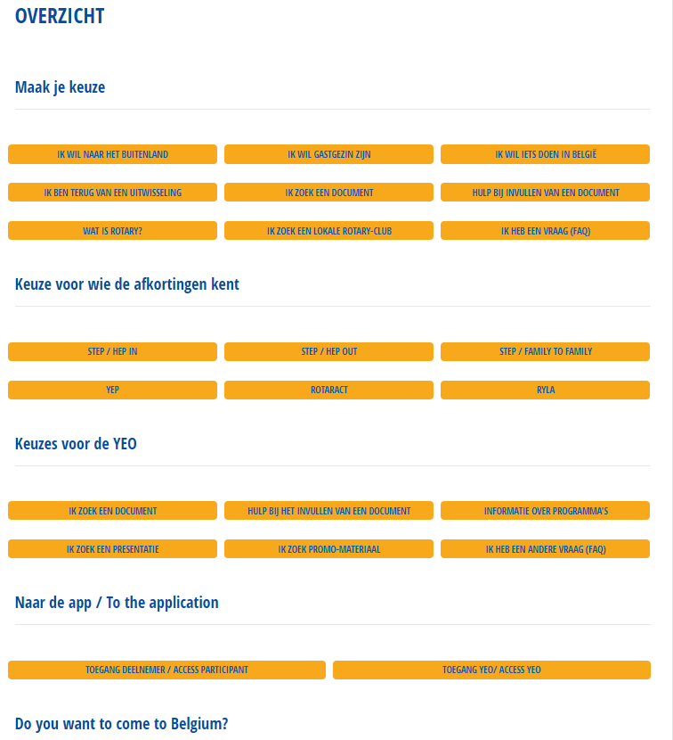

Slide 6
Wat houdt het programma in?
Folder
Voor wie?
Wanneer?
Waar naartoe?
Hoe verblijf ik in het buitenland?
Wat wordt er verwacht van jou als student?
Wat zijn de voordelen?
Hoeveel kost dit?
Hoe kan ik inschrijven
Bijkomende informatie voor de student
Bijkomende informatie voor de ouders/gastfamilies

Slide 7
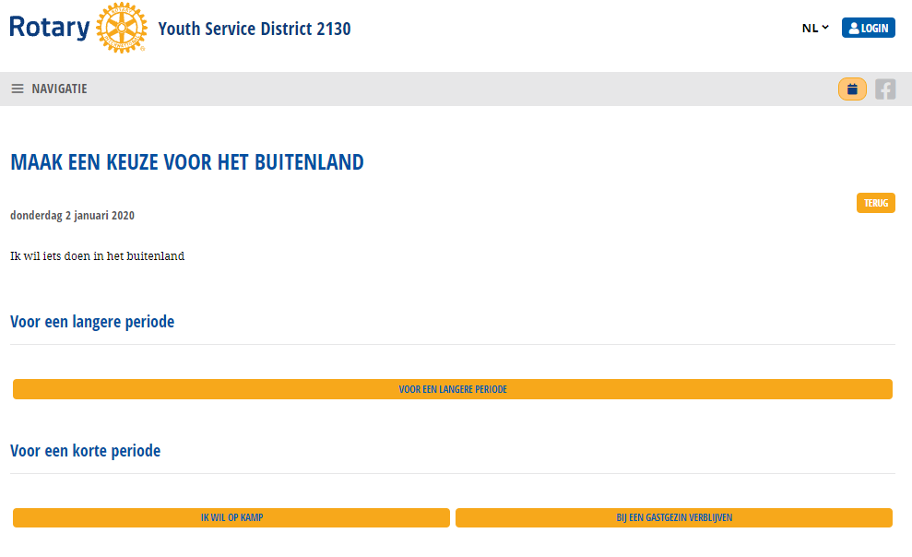

Slide 9
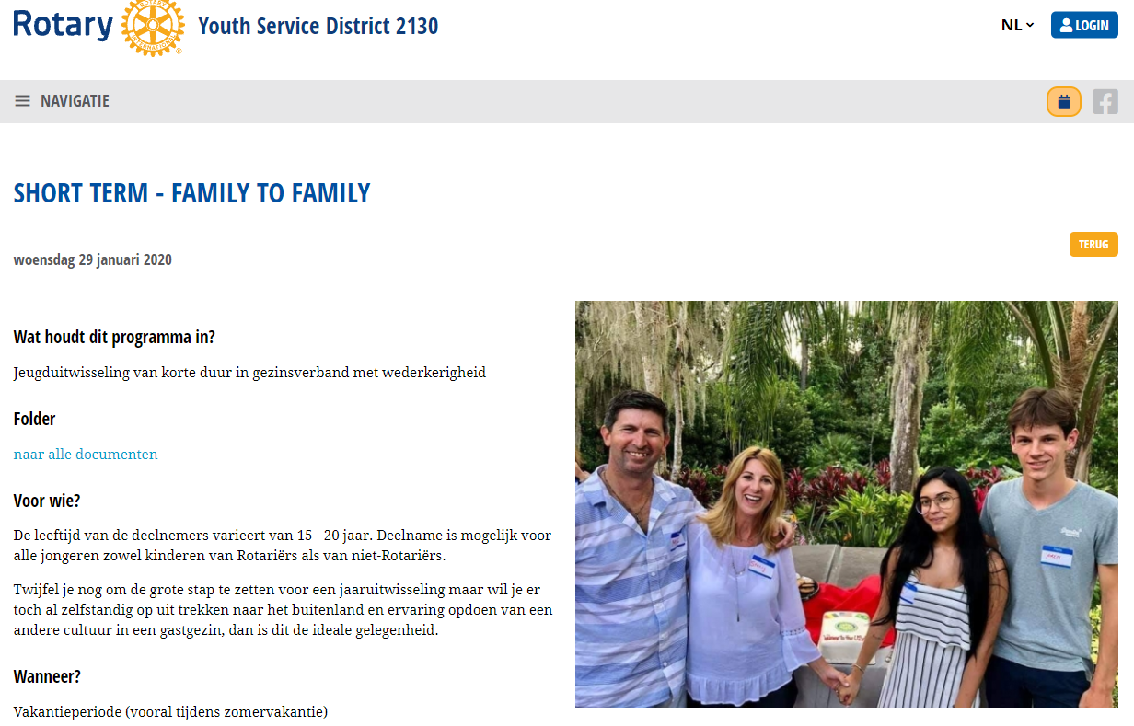

Slide 12
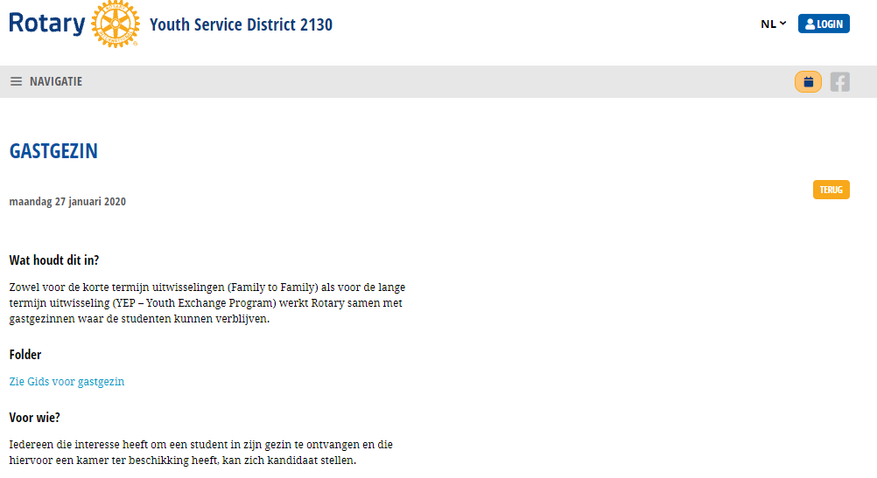

Slide 13
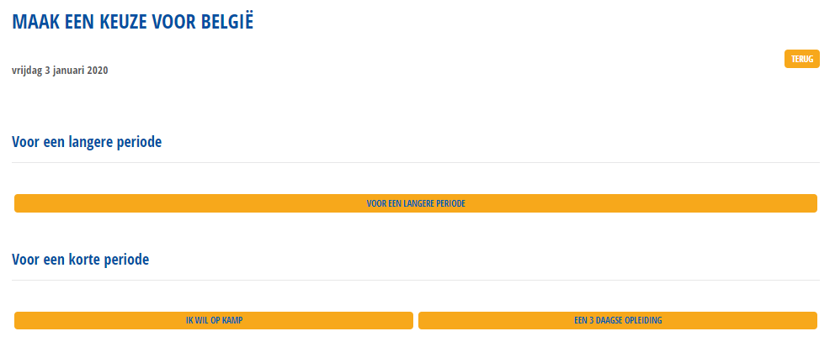

Slide 24
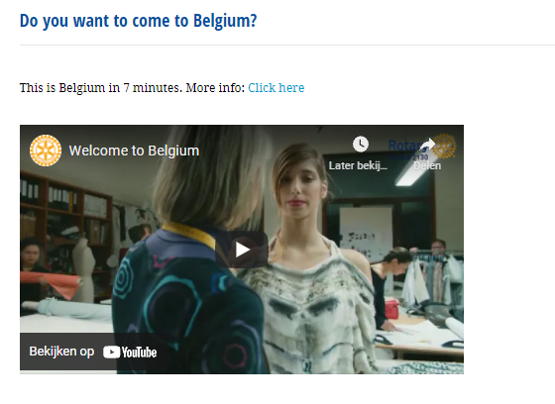

Slide 26
www.rotary-youth.be
https://comm-youth.rotary2130.org/

